Slide 1


Integrazione tra applicazioni web mediante microservizi RESTful
Autore: Andrea Venier
Relatore: Gilberto Filé

Slide 2


Project Management - ADProject
1 di Y

Slide 3


CRM – Salesforce & Dynamics
Customer Relationship Management
Attraverso la raccolta di dati sul cliente si punta a fidelizzarlo attraverso offerte commerciali mirate
2 di Y

Slide 4





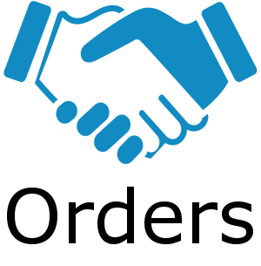
I dati in comune
3 di Y

Slide 5
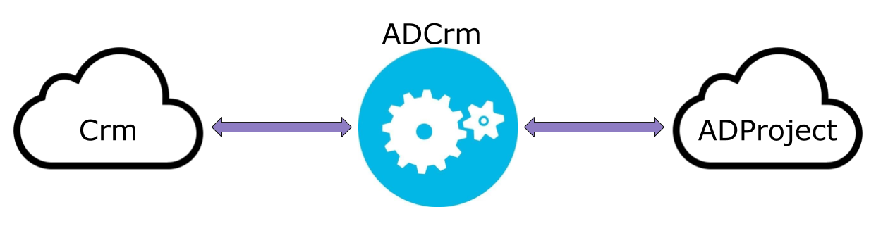
ADCrm
Abbattimento dei tempi di data-entry
Sincronizzazione dei dati in caso di modifiche sui CRM
Istanza di ADProject pronta all’uso già alla prima installazione
4 di Y

Slide 6
OAuth2.0
5 di Y

Slide 7
API REST, OData e SOQL
6 di Y

Slide 8
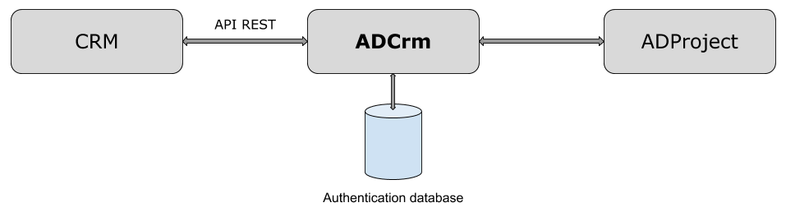
Microservizio vs Architettura Monolitica
Architettura Monolitica
Microservizio
7 di Y

Slide 9
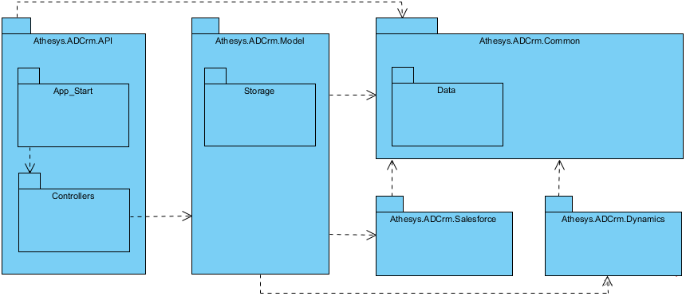
Architettura Generale
8 di Y

Slide 10
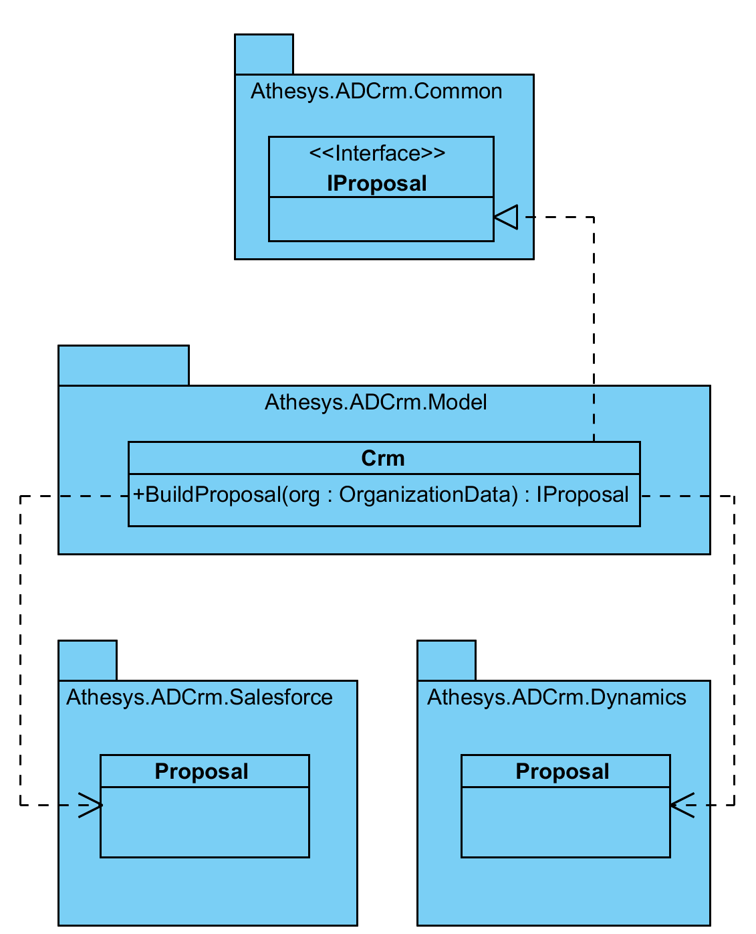
Factory Method
9 di Y

